Slide 1

TTranslator
Ein Telegram Übersetzungs-bot mit Load-balancing

Slide 2



Übersicht
Übersetzer
Telegram
Load-balancer
Demo
Schwierigkeiten
Ausblick

Slide 3

Übersetzer
Übersetzt wird mithilfe der IBM Watson Translator API
Unterstützt über 70 Sprachen
Alternativen: Google Translate, DeepL
Benutzt Neural Machine Translation

Slide 4

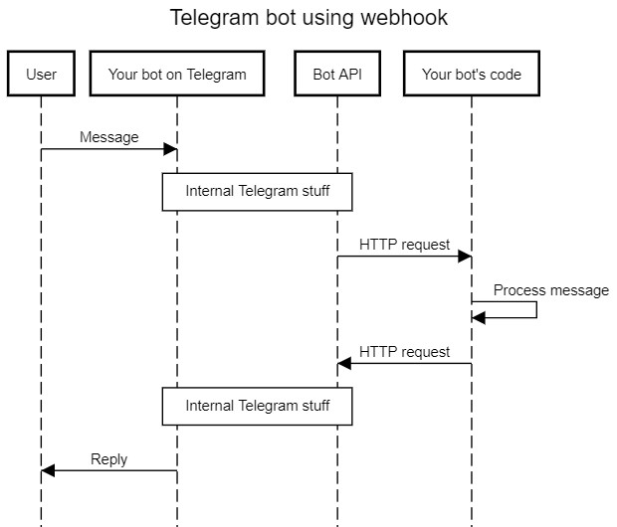
Telegram
Telegram WebHooks
Was sind WebHooks?
Wie funktionieren sie?

Slide 5

Load-balancer
Node-Container
Request
Traefik-Container
DB-Container
n
Node-Container

Slide 6
Demo

Slide 7
Schwierigkeiten
 | Schwierigkeit | Lösung
1 | MySQL <-> Node Verbindung | Änderung der MySQL Einstellungen
2 | Asynchrone NodeJS Funktionen | Komplizierterer Programmaufbau
3
4
5

Slide 8
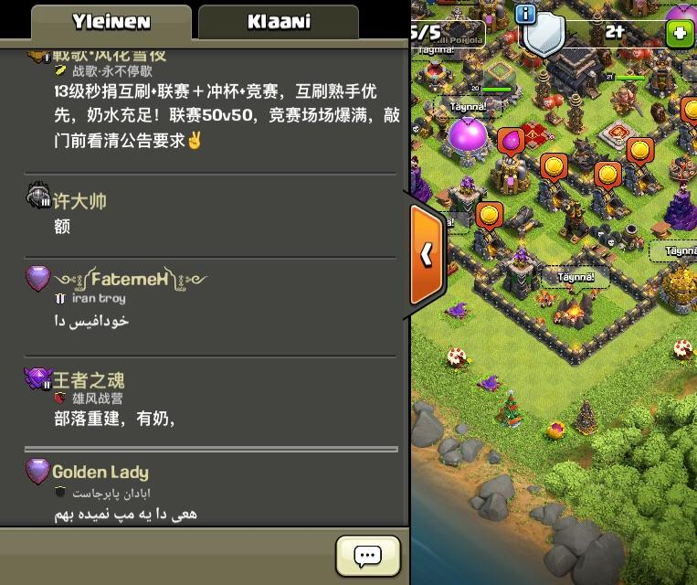
Ausblick
Chat-Übersetzung innerhalb von Programmen/Webseiten

Slide 9
Sources
https://www.kindpng.com/picc/m/502-5024059_ibm-dachlawinen-text-kunststoff-watson-schwarz-vorsicht-ibm.png
https://cdn0.iconfinder.com/data/icons/social-flat-rounded-rects/512/telegram-512.png
https://i.redd.it/whvjhfwi62121.jpg
https://docs.traefik.io/v1.7/img/traefik.logo.png

Slide 10

Das war es mit unserer Präsentation. Noch Fragen?

